Slide 1


Slide 2


Slide 3

Conduite automobile chez les personnes âgées
Repérer les personnes à risques
Évaluer le degré de risque
Accompagner la personne à risque et sa famille en pratique libérale
16 juin 20h
Dr Francis ABRAMOVICI médecin généraliste Unaformec Ile de France

Slide 4
A partir des travaux menés avec le CMG et la Direction à la SECURITE ROUTIERE
En 2050, 1 Français sur 4 aura plus de 65 ans
Anticiper cette évolution en préservant la mobilité pour tous

Slide 5


Slide 6
Cas clinique
Un homme de 88 ans consulte pour le renouvellement de son traitement.
Vous vous rendez compte qu’il présente des troubles de la mémoire qui se sont accentués depuis 6 mois.
Quelle est votre attitude en ce qui concerne le risque automobile ?
Vous prenez 5 minutes pour effectuer un dépistage des troubles neuro-cognitifs.
Selon la HAS, le GP-Cog est le mieux évalué en médecine générale.

Slide 7
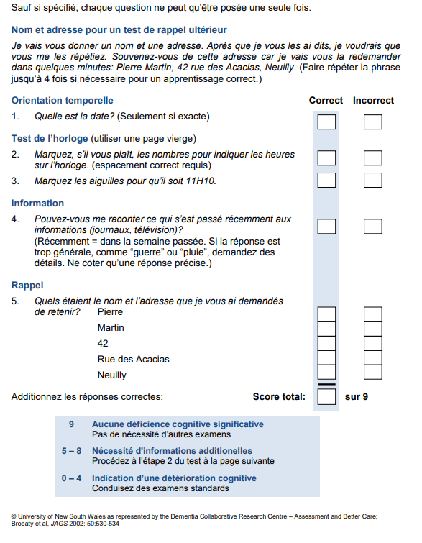

Slide 8
DEMANDER SON AVIS AU PATIENT LORS DE LA CONSULTATION
Sur ce qu’il pense de son aptitude à la conduite
Pour le sensibiliser et le responsabiliser
L’aider à trouver des solutions alternatives pour ses déplacements :
  Une aide adaptée proposée par le département ou la commune d’habitation (CCAS).
  Un taxi conventionné.
  Parfois inclure au contrat de travail de l’aide-ménagère l’accompagnement aux rendez-vous
  ou la prise en charge des courses alimentaires.
Lui donner une note d’information sur la conduite et l’âge
Noter dans le dossier médical que vous l’avez fait

Slide 9
S’il n’y a pas de cause clinique à un trouble discret
Vous prescrivez un bilan complémentaire et demandez la présence d’un proche lors de la prochaine consultation

Slide 10
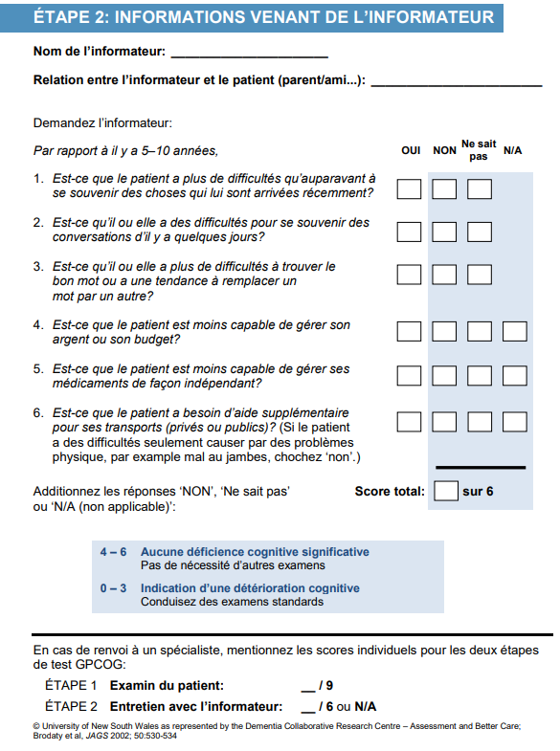

Slide 11
L’ENTOURAGE LA FAMILLE
Peut conseiller la personne
Participer à la sensibilisation et aider à élaborer des stratégies d’adaptation.
Dans le cas d’une situation à risque pour les autres ou pour le patient, l’entourage peut faire un signalement au préfet.

Slide 12
Quelles sont les situations qui doivent attirer l’attention en consultation ?
La prise de médicaments,
Certaines pathologies peuvent avoir une influence sur les capacités de tout conducteur:
- motrices,
- visuelles,
- auditives
- ou neurologiques.
Quelle que soit la situation il est tout à fait possible de participer au changement de comportement du patient.

Slide 13
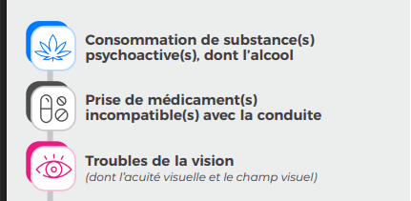

Slide 14
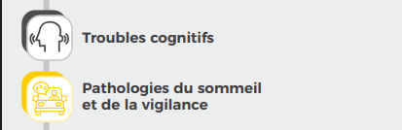

Slide 15
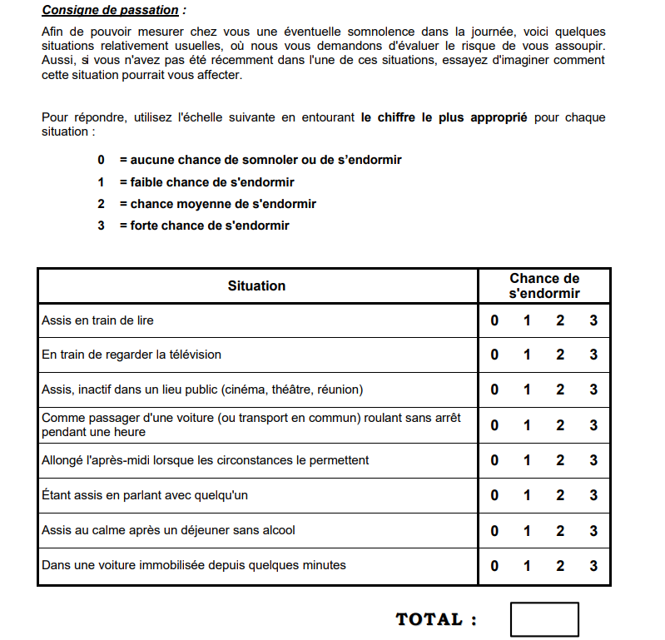
EPWORTH
7 à 9 litigieux
10 ou plus : pathologique

Slide 16
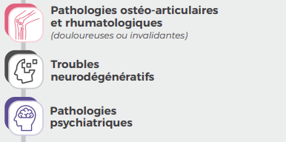

Slide 17
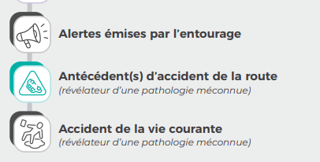

Slide 18
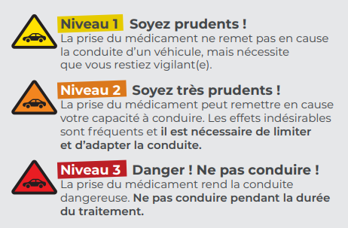
Pictogrammes médicaments

Slide 19
Réglementation liée au handicap
Code de la route
Tout conducteur a la responsabilité de s’assurer de son aptitude à la conduite.
Chacun doit effectuer les démarches nécessaires à l’obtention de son autorisation de conduire
Et en cas d’évolution du handicap ou de sa pathologie,
en discuter avec son médecin

Slide 20
Signalement pour inaptitude à la conduite
Dernière mise à jour le 05/12/24
Cette procédure permet de protéger un proche qui prend le volant alors qu’il ne semble plus avoir les capacités médicales pour conduire en sécurité.
Le signalement d’une personne au préfet pourra déclencher, si nécessaire, un contrôle médical chez un médecin agréé.
Ce dernier se prononcera sur l’aptitude médicale à la conduite de la personne signalée et transmettra son avis au préfet de Police qui prendra la décision finale.
https://www.securite-routiere.gouv.fr/dangers-de-la-route/sante-et-conduite/inaptitude-la-conduite-procedure-de-signalement

Slide 21
« Si vous omettez de vous soumettre au contrôle médical imposé par votre état de santé, vous vous exposez à une suspension du permis de conduire.
Par ailleurs, en cas d’accident dû à une pathologie considérée comme incompatible avec le fait de conduire, si vous êtes responsable, vous risquez de ne pas être couvert par votre assurance. »

Slide 22
Si le contexte présente un risque :
Faut-il immédiatement faire évaluer l’aptitude à la conduite ?
et auprès de qui ?
Pour les personnes les plus isolées des solutions pour le maintien d’une conduite sans danger sont-elles envisageables ?
Quand faire appel au médecin agréé de permis de conduire et qu’en attendre ?

Slide 23
Demander aux autres professionnels de santé
Pour un avis sur l’impact de la situation médicale:
- Médecins spécialistes.
- Infirmier, kinésithérapeute, ergothérapeute, etc.

Slide 24
Trouver une solution pour les déplacements
Une aide adaptée proposée par le département ou la commune d’habitation: Centres communaux d’action sociale (CCAS)
Un taxi conventionné.
L’aide-ménagère accepte parfois d’accompagner aux rendez-vous.

Slide 25
Le médecin agréé auprès de la préfecture
Peut rendre un avis d’aptitude médicale à la conduite qu’il transmet au préfet.
Il propose, le cas échéant, les adaptations nécessaires pour le maintien de la conduite :
Limitation en cas d’absence de vision nocturne, la conduite la nuit sera interdite.
Restriction aux trajets dans un rayon de ...km du lieu de résidence du titulaire ou uniquement à l’intérieur d’une ville/ d’une région.
05.03. Conduite sans passagers.
05.04. Restreint aux trajets à vitesse inférieure ou égale à… km/h.
05.05. Conduite uniquement autorisée accompagnée d’un titulaire de permis de conduire.
05.07. Pas de conduite sur autoroute.

Slide 26
Pas d’exception au secret médical !
Un stage de réadaptation en auto-école privée ou partenaire d’un centre de réadaptation fonctionnelle est parfois possible sur prescription médicale.

Slide 27
Un plateau technique « reprise de la conduite » au sein des structures de
Soins Médicaux et de Réadaptation (SMR)
Au sein du plateau, une équipe pluriprofessionnelle peut prendre en charge le patient pour une évaluation de l’aptitude médicale à la conduite.
Et réaliser un test d’aptitude sur simulateur de conduite automobile https://www.securite-routiere.gouv.fr/permis-et-situation-de-handicap/carte-des-plateaux-techniques-de-sante

Slide 28
Qui sont les médecins susceptibles de repérer les pathologies répertoriées par l’arrêté ministérielles du 28 mars 2022 ?

Slide 29
Réponses :
Tous les Médecins de Soins (toutes spécialités confondues: médecin généraliste/ ophtalmo /psy / neuro /cardio/endocrino/gériatre/oncologue etc...)
Le médecin du travail dans la mesure où il a la possibilité de déclarer une inaptitude au poste de travail s’il décèle une pathologie incompatible avec la conduite et que le poste de travail justifie de conduire.
Le Médecin Agréé au Permis de Conduire.

Slide 30
6 points Clés à retenir pour le Médecin Généraliste (1/3)
Repérer et prendre en charge les pathologies interférents avec la capacité de conduire.
  S’appuyer sur l’aide d’autres spécialistes
Consigner dans le dossier médical et Informer son patient sur les risques d’altération de sa capacité à conduite liés à son état de santé ou éventuellement son traitement (médicaments, alcool, drogues) .
  Cette obligation d’information du patient est rappelée par un arrêt de la Cour de cassation du 25 février 1997, qui énonce que « le médecin est tenu d’une obligation particulière d’information vis-à-vis de son patient et qu’il lui incombe de prouver qu’il a exécuté cette obligation» (Chambre civile 1,25 février 1997 n° 94-19.685).
Maintenir la confiance et le dialogue car nous ne pouvons pas déroger au secret médical

Slide 31
6 points Clés à retenir pour le Médecin Généraliste (2/3)
Responsabiliser le patient en tant que citoyen
  le conducteur reste le premier responsable de ses actes et de ses décisions.
  vis-à-vis de la réglementation du permis de conduire, qui l’oblige à signaler à l’administration toute pathologie ou handicap susceptible de retentir sur sa capacité de conduite.
  vis-à-vis de son assureur, qui le contraint à apporter toute information sur une pathologie ou un handicap susceptible de modifier les clauses du contrat signé.
  5/ Envisager des alternatives de transports et avec son accord s’appuyer sur son entourage familial.

Slide 32
6 points Clés à retenir pour le Médecin Généraliste (3/3)
Insister auprès du patient-conducteur sur l’importance de consulter le Médecin Agréé d’Aptitude au Permis de Conduire
  Seul le Médecin agréé a le pouvoir de se prononcer sur une in/aptitude et ou proposer des aménagements.
  L’entourage a aussi la possibilité de faire une demande par courrier au Préfet ou de faire un signalement à la gendarmerie ou à la police par le biais de main courante ou dépôt de plainte.
  La consultation mandatée par le Préfet sera alors réalisée en commission médicale par 2 médecins Agrées. Elle permettra de décider de l’in/aptitude/ ou des possibilités d’aménagements /de restrictions.

Slide 33
Le rôle du Médecin Agrée (1/2)
 Le Médecin Agréé réalise une évaluation clinique de l’aptitude physique, cognitive, sensorielle et adaptative du conducteur en s’appuyant sur le questionnaire médical déclaratif complété loyalement par le conducteur.
 Une copie du questionnaire médical est conservée et peut lui être opposable en cas de « fausse déclaration ».
● Le Médecin Agréé a le devoir d’informer l’usager des ses droits administratifs et ses échanges sont couverts par le secret médical.

Slide 34
Le rôle du Médecin Agrée (2/2)
❍ Le médecin d’aptitude au permis de conduire à l’issu de son examen :
    peut-être amené à demander des examens complémentaires.
    demander un avis médical sur la pathologie et ses traitements au médecin traitant ou à d’autres spécialistes.
    peut renvoyer l’usager vers la commission médicale lorsqu’il n’est pas en mesure de statuer.
    Ou proposer des possibilité d’aménagement /restriction ou l’addition de mention complémentaire

Slide 35
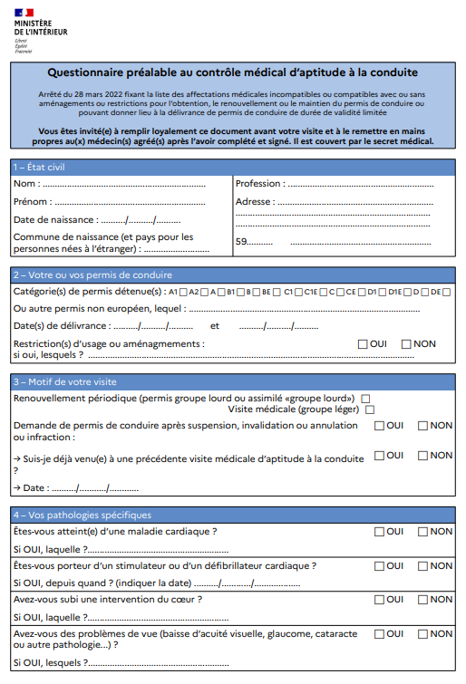
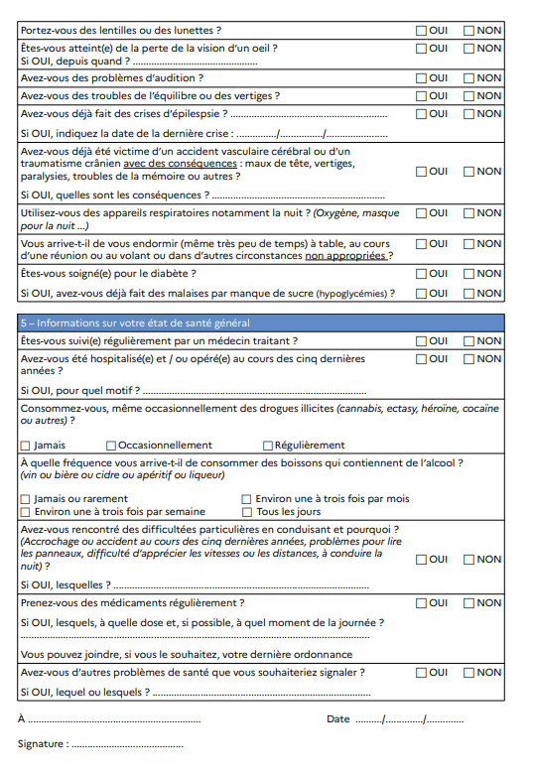
Le questionnaire déclaratif de l’usager routier

Slide 36
L’avis médical (CERFA ) remis au Préfet (2/2)
Pour des raisons médicales l’avis médical peut-être une aptitude temporaire (allant de 6 mois à 5 ans selon la pathologie),
Le permis comporte alors une durée limite de validité.
Une visite de renouvellement à son terme est obligatoire.
Toute inaptitude médicale émise en libéral ou en commission peut être contestée par l’usager.
Elle ne peut être levée que par la commission , sur la base de nouveaux éléments médicaux fournis par l’usager au cours d’une nouvelle visite à sa charge

Slide 37
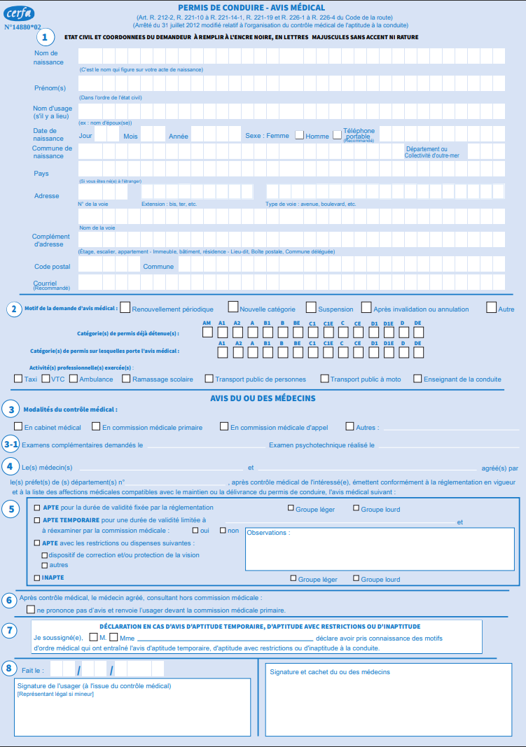
Présentation du CERFA :

Slide 38
A quel type de conducteurs s’adresse la Visite d’aptitude au Permis de conduire
Au cabinet libéral du médecin agréé | En commission médicale composée de deux médecins agréés en préfecture ou sous-préfecture
Visite préalable ou Périodique pour les candidat ou conducteur du groupe II
En cas d’Infraction routière : avec suspension/ annulation / invalidation
A la demande de tout usager routier lorsque son état de santé est susceptible d’avoir des effets sur l’aptitude à la conduite
 | En cas d’infraction(s) spécifique(s) portant sur les stupéfiants ou Alcool
 | Si le conducteur est responsable de dommage corporelle.
 | À la demande du Médecin Agrée de Ville
 | Après signalement au Préfet par les forces de l’ordre ou par l’entourage.
 | En cas d’inaptitude au permis de conduire pour réévaluation à la demande de l usager

Slide 39
Conclusion : Les 4 points clefs
 L’adaptation de notre conduite à notre santé passe par le repérage précoce des situations pathologiques pouvant affecter l’aptitude à la conduite.
 L’information délivrée au patient est un élément médico légale à consigner dans le dossier médical, nous ne pouvons pas déroger au secret médical, il faut donc responsabiliser le conducteur et son entourage.
● Le médecin d’aptitude au permis de conduire est le seul habilité à prononcer une in/aptitude et proposer des aménagements, c’est un confrère ressource tenu également au secret médical.
❍ La mobilité de toute personne est importante. Toutefois, la sécurité de tous les usagers de la voie publique est prioritaire. En cas d’inaptitude à la conduite, d’autres moyens de déplacement doivent être trouvés.

Slide 40
POUR EN SAVOIR PLUS
La mobilité des ainés : quels enjeux aujourd’hui ?
https://www.cmg.fr/conference-en-ligne-la-mobilite-des-aines-quels-enjeux-aujourdhui/ Consultez le replay !
Troubles cognitifs et conduite automobile : tout n’est plus permis…
https://www.cmg.fr/wp-content/uploads/2024/02/Toutnestpluspermis-20220315.pdf
La situation de mon patient présente un risque, que faire ? https://www.cmg.fr/wp-content/uploads/2024/01/La-situation-de-mon-patient-presente-elle-des-risques-2024.pdf

